Slide 1

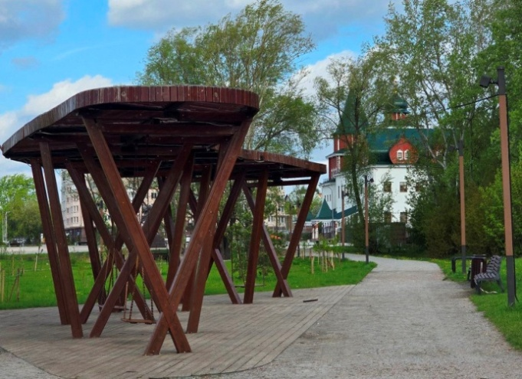
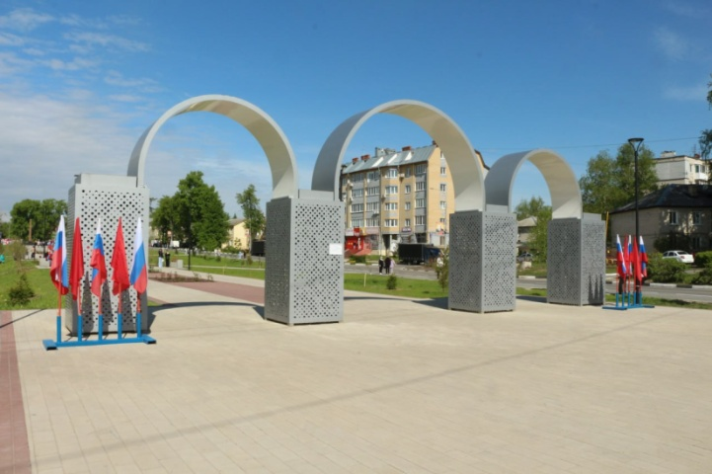
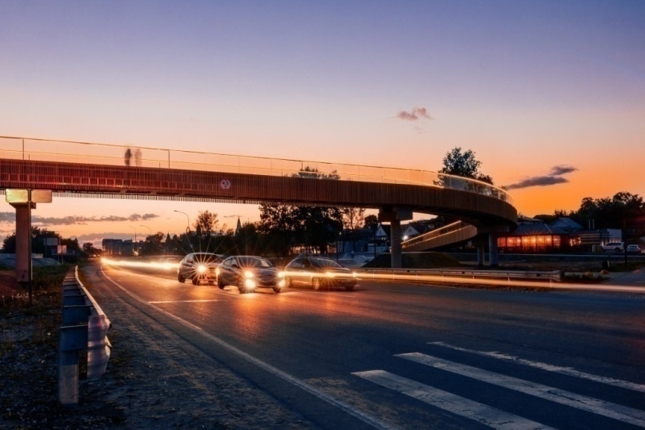
ГОРОДСКОЙ ОКРУГ ГОРОД БОР
ОТЧЕТ ОБ ИСПОЛНЕНИИ БЮДЖЕТА ГОРОДСКОГО ОКРУГА ГОРОД БОР ЗА 2024 ГОД

Slide 2
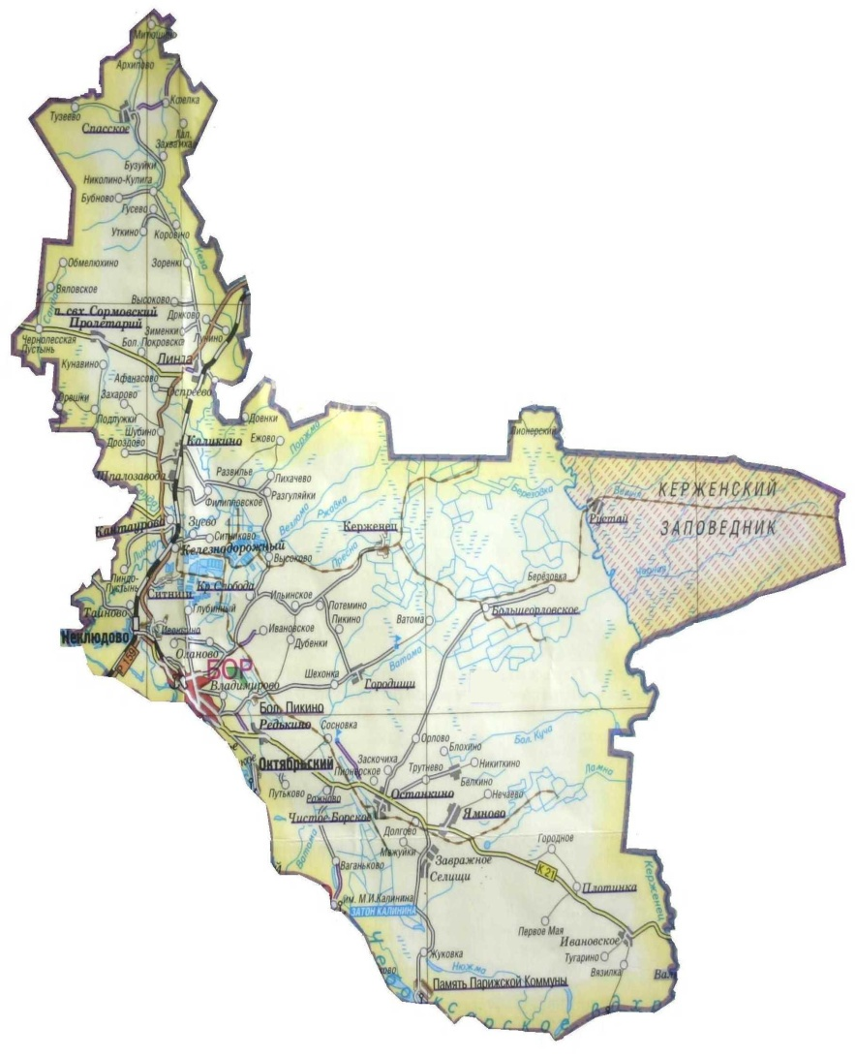
ГОРОДСКОЙ ОКРУГ ГОРОД БОР В 2024 ГОДУ
Площадь - 358,4 тыс. га
Численность населения – 117 552 чел.
Валовой внутренний продукт – 108,4 млрд. руб.
Инвестиции в основной капитал – 9,6 млрд. руб.
Количество населенных пунктов – 301 (город Бор и 300 сельских населенных пунктов)
Административный центр - город Бор (77 320 чел.), находится в 20 км от областного центра

Slide 3
Исполнение бюджета городского округа город Бор за 2024 год
тыс. руб.
Доходы | 7 432 962,4
Расходы | 6 990 589,6
Профицит (превышение доходов над расходами) | 442 372,8

Slide 4
ДОХОДЫ
тыс. руб.

Slide 5
Динамика изменения доходной части (в тыс. руб.)

Slide 6
Структура налоговых и неналоговых доходов бюджета городского округа город Бор в 2024 году, в тыс. руб.

Slide 7


РАСХОДЫ
Всего расходов за 2024 год
6 990 589,6 тыс. руб.
Программные расходы
(24 муниципальных программы)
Непрограммные расходы
6 666 586,0 тыс. руб.
(95,4%)
324 003,6 тыс. руб.
(4,6%)
Результаты оценки эффективности реализации муниципальных программ
Оценка эффективности всех 24 муниципальных программ выполнена на основании следующих критериев:
-оценки степени реализации мероприятий (достижения ожидаемых непосредственных результатов) подпрограмм;
-оценки степени достижения плановых значений индикаторов целей (далее - индикаторов) подпрограмм, входящих в муниципальную программу;
-оценки степени достижения плановых значений индикаторов целей муниципальной программы;
-оценки степени соответствия запланированному уровню затрат из всех источников финансирования подпрограмм;
-оценки эффективности использования средств из всех источников финансирования подпрограмм.
Высокую оценку получили 23 муниципальные программы;
Средняя оценка – 1 муниципальная программа;
Удовлетворительная оценка - нет;
Неудовлетворительная оценка - нет.

Slide 8
Всего расходы бюджета городского округа на 2024 год исполнены в сумме 6 990 589,6 тыс. руб.
тыс. руб.
Прочие расходы – расходы на средства массовой информации и обслуживание муниципального долга.

Slide 9
ПРИОРИТЕТНЫЕ НАПРАВЛЕНИЯ ДЕЯТЕЛЬНОСТИ В 2024 ГОДУ
1
Обеспечение сбалансированности и долгосрочной
устойчивости бюджета городского округа город Бор
2
Повышение эффективности и оптимизация бюджетных расходов
3
Повышение эффективности муниципального управления
4
Развитие и совершенствование систем финансового контроля и контроля в сфере закупок
5
Реализация принципов открытости и прозрачности управления муниципальными финансами, раскрытие финансовой и иной информации о бюджете и бюджетном процессе

Slide 10

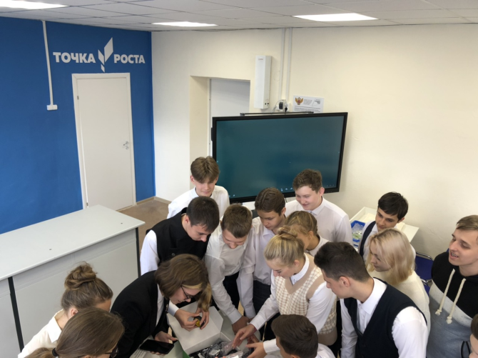
Национальный проект «Образование»
Региональный проект: «Современная школа».
Мероприятие: Функционирование 18 центров образования
цифрового и гуманитарного профилей «Точка роста» в сельских
школах округа:
С 2019 года: МБОУ Совхозская ОШ; МБОУ Останкинская СШ; МБОУ Линдовская СШ;
МБОУ Краснослободская ОШ.
С 2020 года: МАОУ Редькинская ОШ.
С 2021 года: МАОУ Затонская СШ, МАОУ Ямновская ОШ, МАОУ Кантауровская СШ,
МАОУ ОШ № 19, МАОУ Октябрьская СШ, МАОУ Большепинская ОШ, МАОУ Каликинская СШ.
С 2022 года: МАОУ ОШ №12, МАОУ ОШ №15, МАОУ ОШ №20, МАОУ ОШ №25, МАОУ Чистопольская СШ, МАОУ Большеорловская СШ.
Показатель | План 2024 | Факт 2024
Объем финансирования (тыс.руб.), в т.ч. | 7 779,9 | 7 779,9
Областной бюджет | 7 779,9 | 7 779,9

Slide 11
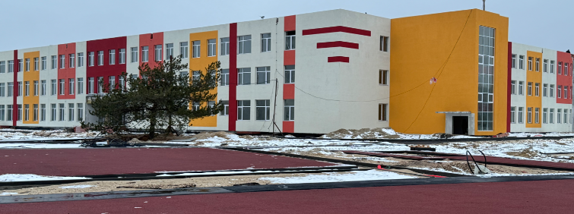
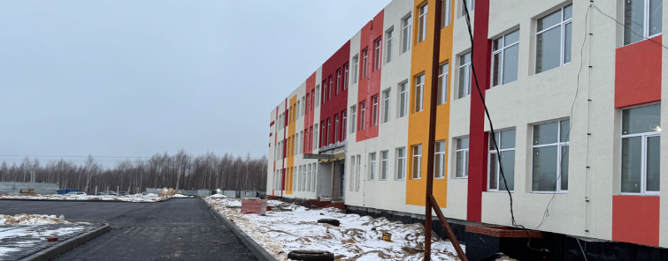
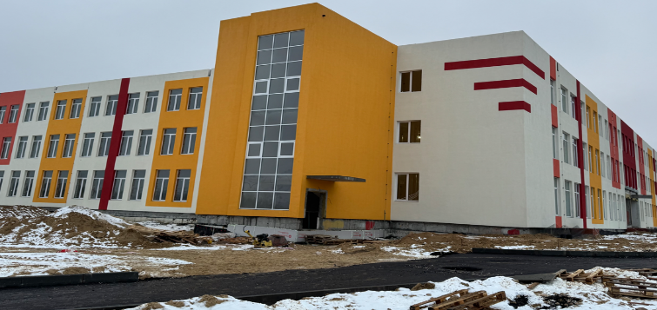
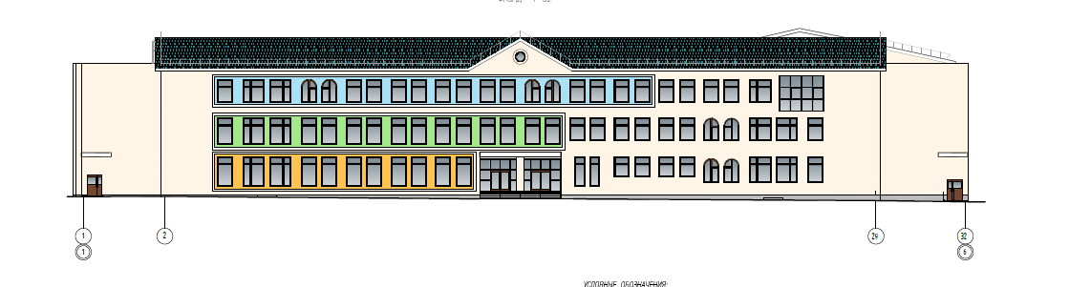
Национальный проект «Образование»
Региональный проект: «Современная школа».
Мероприятие: Школа на 1 000 мест
в центре г.Бор Нижегородской области
Срок реализации – 01.08.2025 г.
Показатель | План 2024 | Факт 2024
Объём финансирования (тыс. руб.), в т.ч.: | 883 884,2 | 721 914,2
- Федеральный бюджет | 387 514,1 | 387 514,1
- Областной бюджет | 488 506,1 | 329 452,1
- Местный бюджет | 7 864,0 | 4 948,0

Slide 12


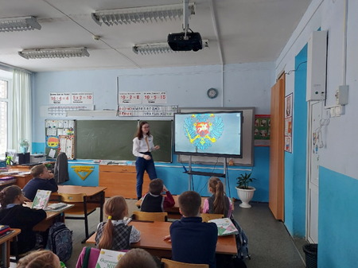
Национальный проект «Образование»
Региональный проект: «Патриотическое воспитание граждан Российской Федерации».
Мероприятие: Обеспечение деятельности советников директора по воспитанию и взаимодействию с детскими общественными объединениями в 30 образовательных организациях
(в 2024 году + МАОУ СШ №14).
Роль советника директора по воспитанию:
- организация современного воспитательного процесса в школе, помощь в реализации идей и инициатив обучающихся, увеличение количества школьников, принимающих участие в просветительских, культурных и спортивных событиях.
Показатель | План 2024 | Факт 2024
Объем финансирования (тыс.руб.), в т.ч. | 8 733,1 | 8 733,1
- федеральный бюджет | 8 383,8 | 8 383,8
- областной бюджет | 349,3 | 349,3

Slide 13
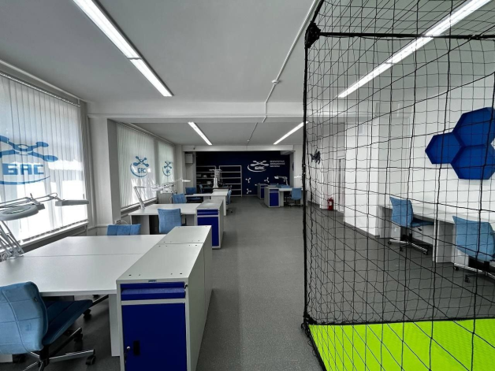
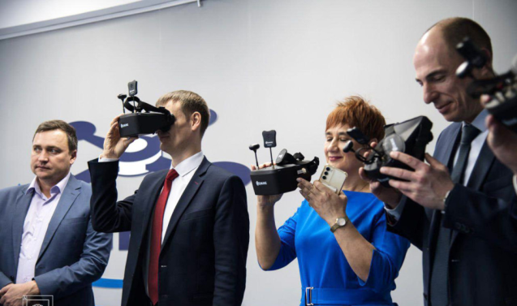
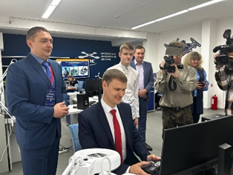
Национальный проект
«Беспилотные авиационные системы»
Региональный проект: Стимулирование спроса
на отечественные беспилотные авиационные системы»
Мероприятие: Функционирование специализированных классов в целях реализации образовательных процессов по разработке, производству и эксплуатации беспилотных авиационных систем.
В 2024 году на базе МАОУ СШ № 8 открыты и функционируют
8 групп по 10 человек.
На занятиях:
-изучение истории развития беспилотных летательных систем, их видов, классификации, архитектуры и устройства;
-осуществление различных видов пилотирования:
визуальное пилотирование,
пилотирование при помощи симуляторов,
FPV пилотирование на учебных дронах-конструкторах.
Показатель | План 2024 | Факт 2024
Объем финансирования (тыс.руб.), в т.ч. | 4 713,6 | 4 713,6
Областной бюджет | 4 713,6 | 4 713,6

Slide 14
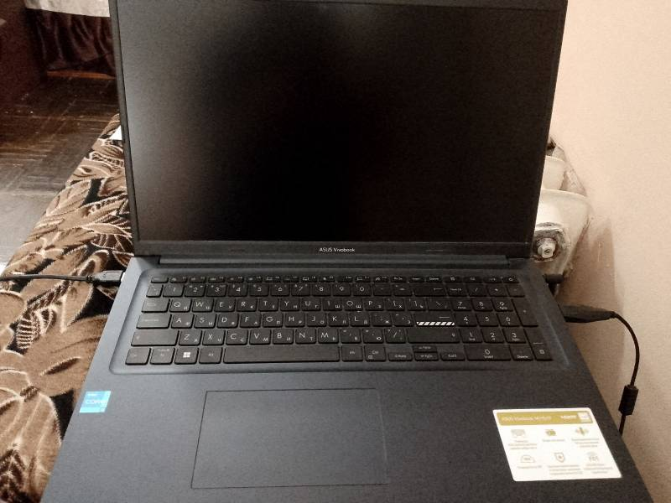
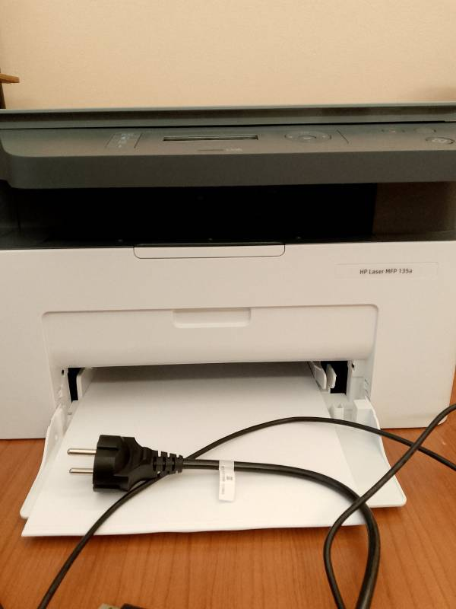
Национальный проект «Культура»
Региональный проект : «Творческие люди».
Мероприятие: государственная поддержка лучших
работников сельских учреждений культуры и лучших сельских учреждений культуры.
МАУК «Редькинский СКК городского округа г.Бор»,
подразделение «Чистоборский Дом культуры»
Показатель | План 2024 | Факт 2024
Объем финансирования, (тыс. руб.) в т.ч.: | 105,2 | 105,2
- федеральный бюджет | 100,0 | 100, 0
- областной бюджет | 4,2 | 4,2
- местный бюджет | 1,0 | 1,0
Реализация, срок | 09.2024 | 03.2024

Slide 15
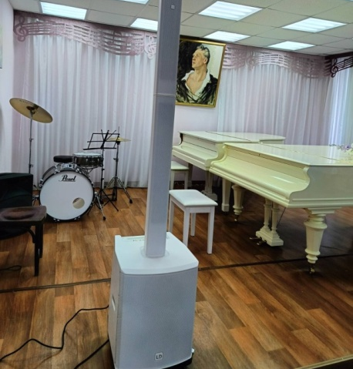
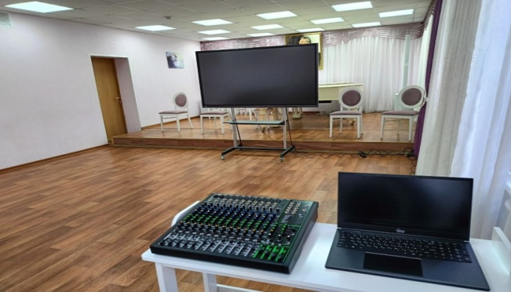
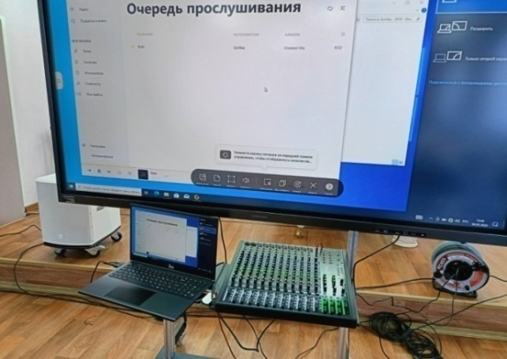
Национальный проект «Культура»
Региональный проект: «Цифровая культура».
Мероприятие: Расходы на создание виртуальных концертных залов.
МАУДО «Детская школа искусств
им. Ф.И. Шаляпина» - 1052,1 тыс.руб.
Показатель | План 2024 | Факт 2024
Объем финансирования, (тыс. руб.) в т.ч.: | 1052,1 | 1052,1
- федеральный бюджет | 1000,0 | 1000, 0
- областной бюджет | 41,7 | 41,7
- местный бюджет | 10,4 | 10,4
Реализация, срок | 09.2024 | 07.2024

Slide 16
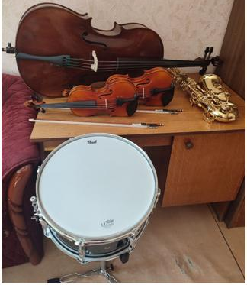
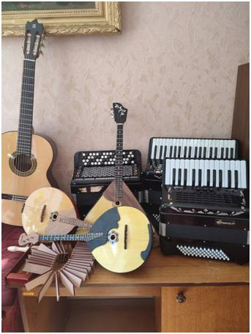
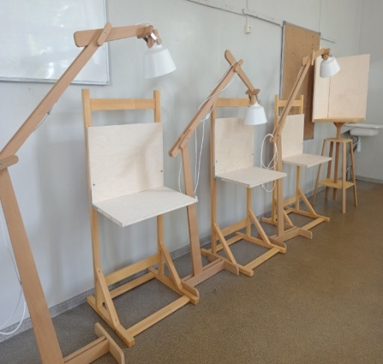
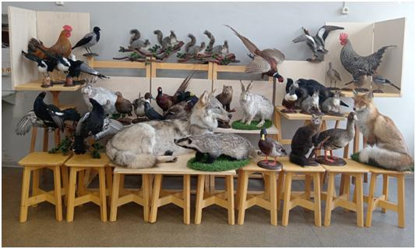
Национальный проект «Культура»
Региональный проект: «Культурная среда».
Мероприятие: Оснащение образовательных учреждений
в сфере культуры (музыкальными инструментами, оборудованием и учебными материалами)
МАУДО «Детская музыкальная школа № 1» - 4284,5 тыс.руб.
МАУДО «Детская художественная школа» - 4261,8 тыс.руб.
Показатель | План 2024 | Факт 2024
Объем финансирования, (тыс. руб.) в т.ч.: | 9475,3 | 9475,3
- федеральный бюджет | 8546,3 | 8546,3
- областной бюджет | 743,2 | 743,2
- местный бюджет | 185,8 | 185,8
Реализация, срок | 09.2024 | 05.2024

Slide 17
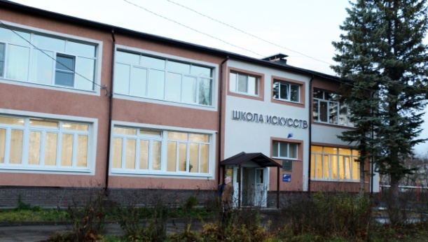
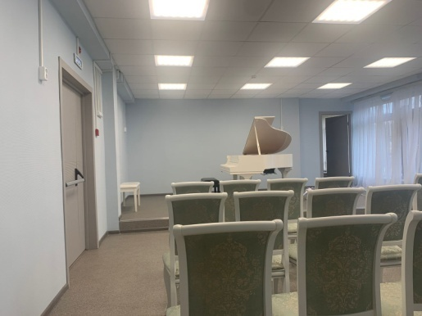
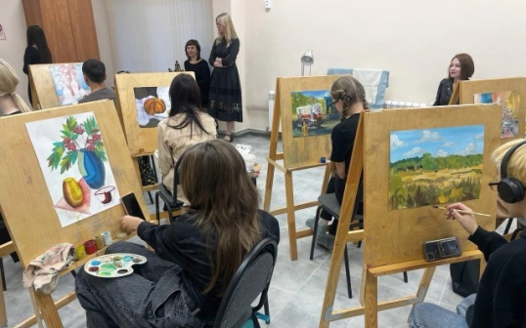
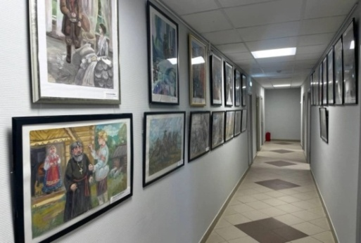
Национальный проект «Культура»
Региональный проект: «Культурная среда».
Мероприятие: «Модернизация детских школ искусств
по видам искусств путем их реконструкции
и (или) капитального ремонта.
МАУДО «Линдовская детская школа искусств»
Показатель | План 2024 | Факт 2024
Объем финансирования, (тыс. руб.) в т.ч.: | 26043,2 | 26043,2
- федеральный бюджет | 16975,0 | 16975,0
- областной бюджет | 7254,6 | 7254,6
- местный бюджет | 1813,6 | 1813,6
Реализация, срок | 12.2024 | 10.2024

Slide 18
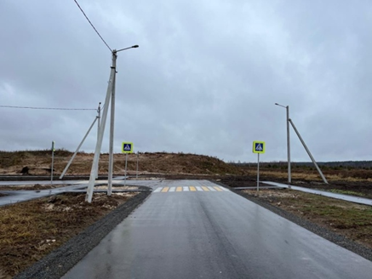
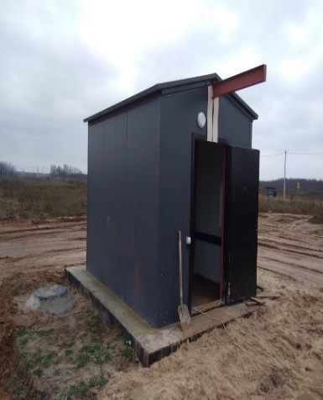
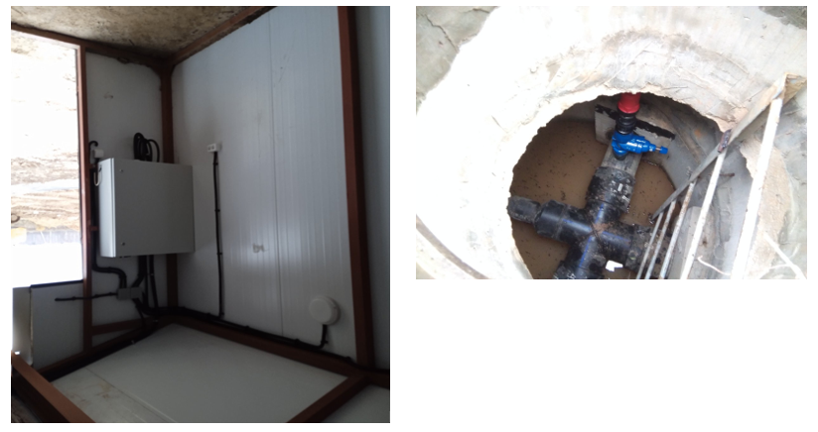
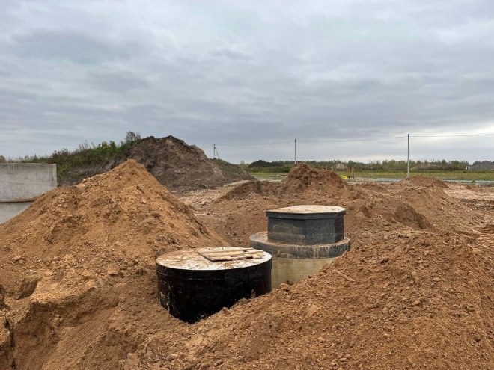
Национальный проект «Жильё и городская среда»
Региональный проект: «Жилье».
Мероприятие: строительство, реконструкция, проектно-изыскательские работы и разработка проектно-сметной документации объектов капитального строительства.
Обеспечение инженерной инфраструктурой земельных участков, предназначенных для предоставления многодетным семьям на территории у д.Оманово г.Бор Нижегородской обл.,1 этап.
Протяженность : сети водоснабжения – 12.2 км
сети водоотведения – 13.6 км
Техническая готовность
инженерной инфраструктуры – 100%
(срок реализации – 2024 год).
Показатель | План 2024 | Факт 2024
Объём финансирования (тыс. руб.), в т.ч.: | 124 766,800 | 104 328,067
- Областной бюджет | 121 567,800 | 102 458,928
- Местный бюджет | 3 199,000 | 1 869,138

Slide 19
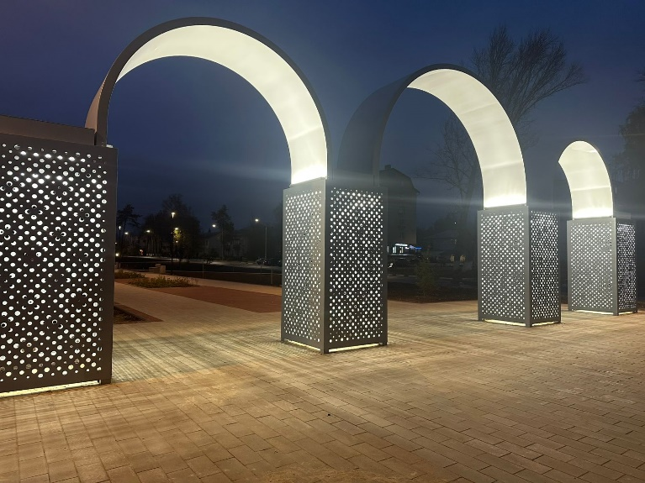
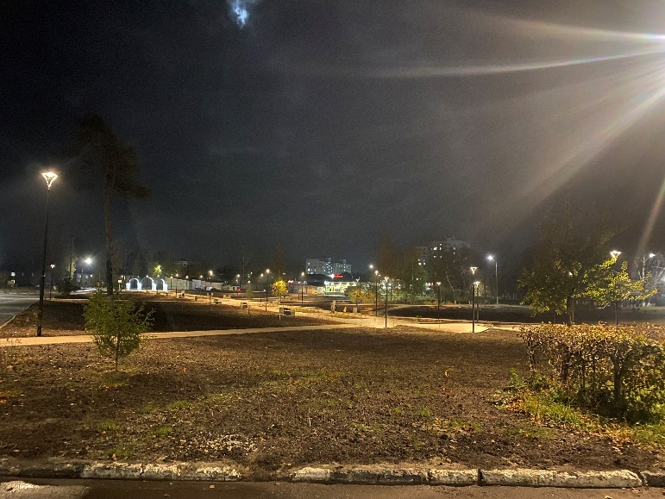
Национальный проект «Жилье и городская среда»
Региональный проект: «Формирование комфортной городской среды».
Мероприятие: благоустройство общественных пространств. Благоустройство общественного пространства «Сквер «Аллея ветеранов».
Показатель | План 2024 | Факт 2024
Объем финансирования (тыс.руб.), в т.ч. | 34 235,2 | 34 235,2
- федеральный бюджет | 29 579,2 | 29 579,2
- областной бюджет | 1 232,5 | 1 232,5
- местный бюджет | 3 423,5 | 3 423,5

Slide 20
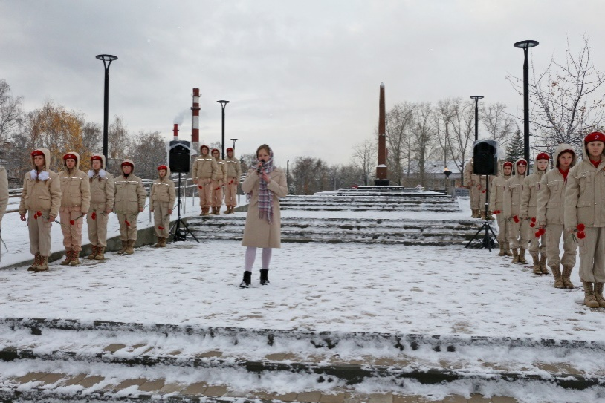
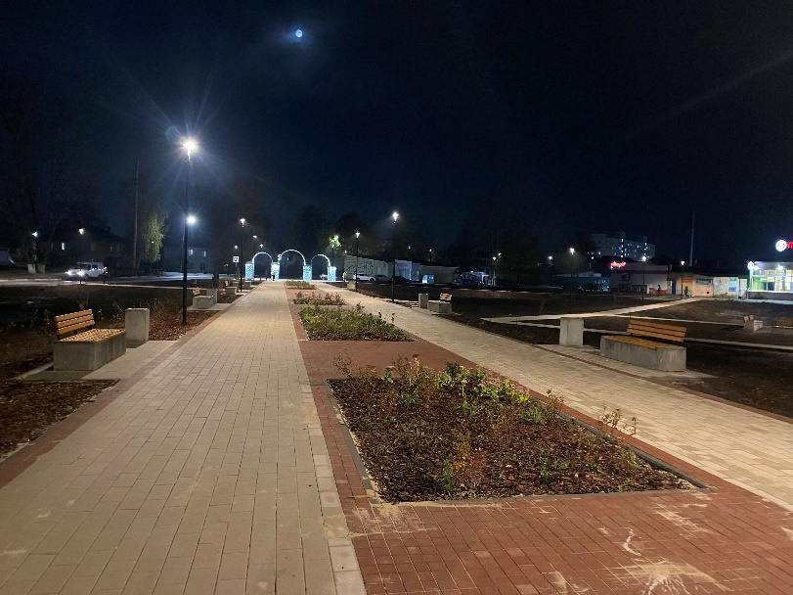
Национальный проект «Жилье и городская среда»
Реализация проекта по благоустройству Сквера «Аллея ветеранов» позволила улучшить вопросы социальной направленности по следующим направлениям:
- повышение уровня комфортности проживания населения и привлекательности общественного пространства;
- связанность и неразрывность прогулочных зон;
- создание условий пребывания в вечернее время, формирование зон с привлекательной световой средой;
- переход на энергоэффективные светодиодные источники света;
- патриотическое воспитание молодежи;
- обеспечение условий для безопасного движения пешеходов;
- организация удобной среды для маломобильных групп населения

Slide 21
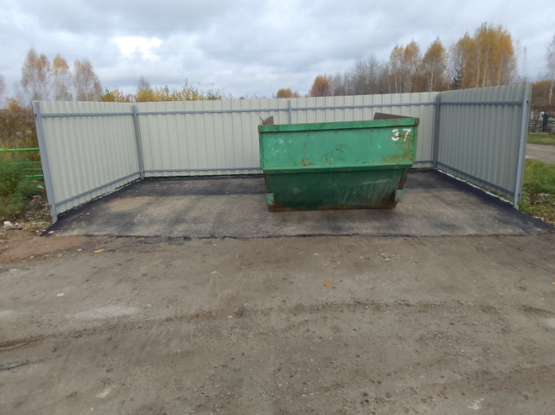
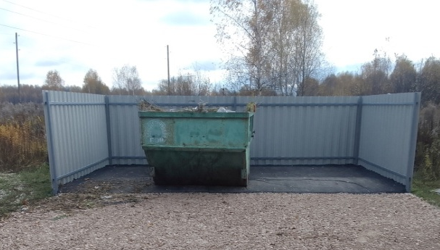
Содержание и развитие объектов благоустройства
Приобретено 201 контейнеров для ТКО, 16 контейнеров для крупногабаритных отходов
Обустроено 38 контейнерных площадок
Ликвидировано 30 несанкционированных свалок в объеме 5,0 тыс. куб. м.
Показатель | План 2024 | Факт 2024
Объем финансирования (тыс.руб.), в т.ч. | 18 359,7 | 18 176,2
- областной бюджет | 10163,8 | 9980,3
- местный бюджет | 8195,9 | 8195,9

Slide 22
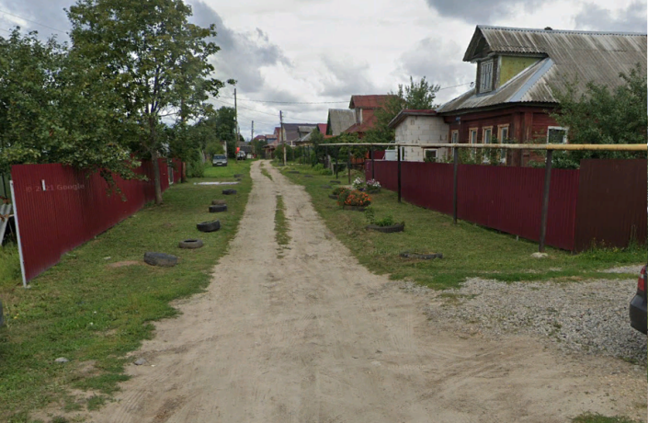
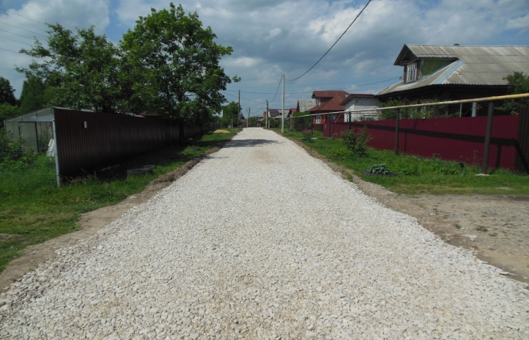
Благоустройство сельских территорий 2024 год
Реализовано 13 проектов на территории 6 территориальных отделов (ТО):
-монтаж уличного освещения, протяженностью 750 м.
-ремонт автомобильных дорог, общей площадью 7 453 кв.м.
Показатель | 2022 год | 2023 год | 2024 год
Количество проектов на территориях (шт.) | 4 (4 ТО) | 12 (6 ТО) | 13 (6 ТО)
Объем финансирования (тыс.руб.), в т.ч. | 6 068,3 | 13 731,5 | 20 516,3
-федеральный бюджет | 2 279,7 | 6 316,9 | 1 943,1
-областной бюджет | 1 415,9 | 1 497,1 | 7 326,9
-местный бюджет | 2 042,3 | 4 495,5 | 8 843,0
-средства населения и спонсоров | 330,4 | 1422,0 | 2 403,3
д. Шерстнево
до после

Slide 23
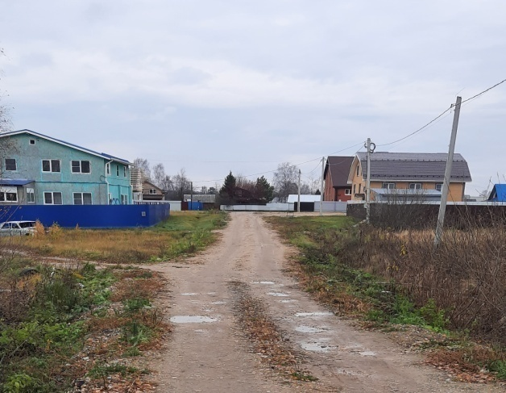
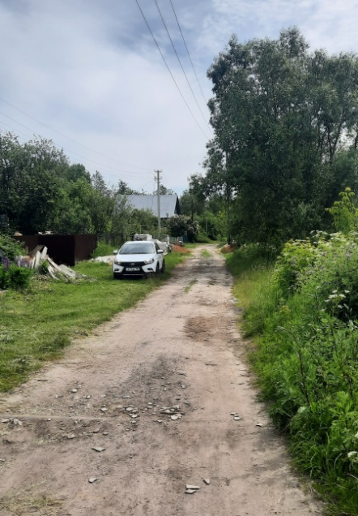
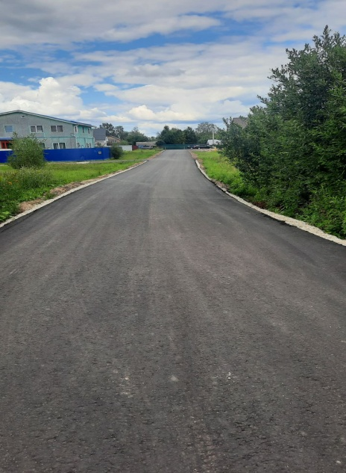
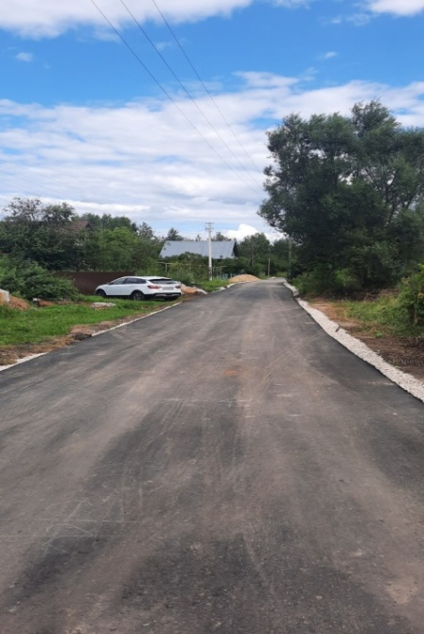
Благоустройство сельских территорий 2024 год
с. Линда
ул. Тихая ул. М.Горького

Slide 24
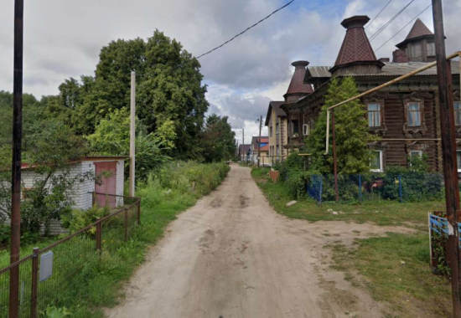
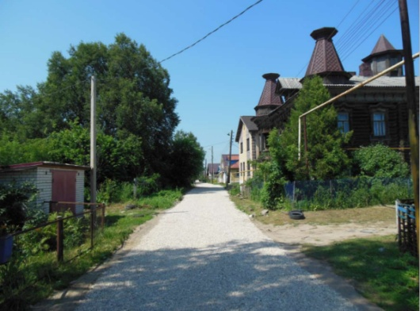
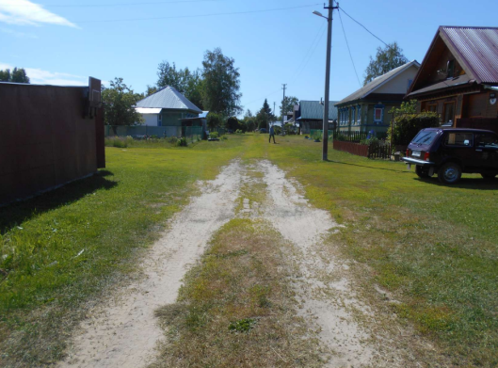
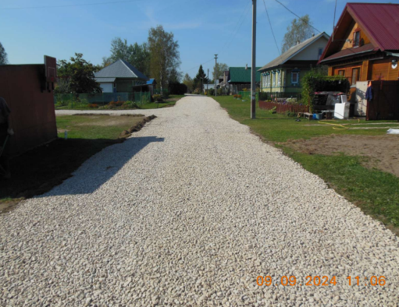
Благоустройство сельских территорий 2024 год
д. Варначево
д. Савино

Slide 25
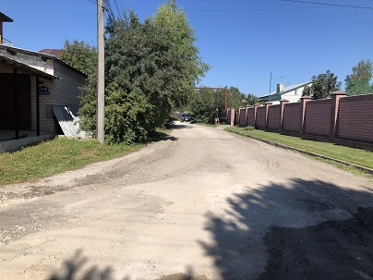
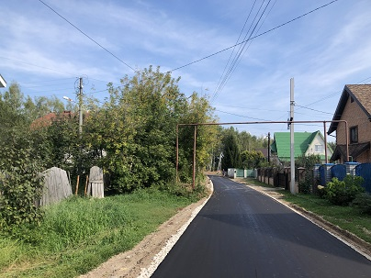
Содержание и развитие объектов дорожного хозяйства
В рамках МП «Содержание и развитие дорожного хозяйства городского округа г.Бор:
Содержится 1 198,2 км дорог
Отремонтировано 181,2 тыс.кв.м. дорог общего пользования
Выполнено 12 мероприятий по совершенствованию организации движения и проведено 8 мероприятий по профилактике детского дорожно-транспортного травматизма
Мероприятия по ремонту дорог общего пользования, тротуаров и дворовых территорий
Показатель | 2022 год | 2023 год | 2024 год
Площадь отремонтированных дорог (тыс. кв.м.) | 100,5 | 165,9 | 181,2
Объем финансирования (тыс.руб), в том числе: | 100 429,2 | 191 960,1 | 252 759,6
Областной бюджет | 48 607,7 | 99 758,0 | 130 069,0
Местный бюджет | 51 821,5 | 92 202,1 | 122 690,6
ж.р. Пичугино, 7-я улица

Slide 26
Сведения о расходах бюджета в разрезе функциональной структуры
Наименование расходов | Фактические расходы за 2023 год, тыс.рублей | Первоначальный бюджет 2024, тыс.рублей | Фактические расходы за 2024год, тыс.рублей | Темп роста расходов бюджета 2024г к расходам 2023 г,% | Темп роста расходов бюджета 2024г к первоначальному плану,%
Итого расходов: | 6 487 382,6 | 6 065 691,0 | 6 990 589,6 | 107,8 | 115,2
ОБЩЕГОСУДАРСТВЕННЫЕ ВОПРОСЫ | 316 282,2 | 340 611,0 | 362 726,0 | 114,7 | 106,5
НАЦИОНАЛЬНАЯ БЕЗОПАСНОСТЬ И ПРАВООХРАНИТЕЛЬНАЯ ДЕЯТЕЛЬНОСТЬ | 114 264,0 | 121 942,1 | 127 238,4 | 111,4 | 104,3
НАЦИОНАЛЬНАЯ ЭКОНОМИКА | 607 579,3 | 293 751,0 | 445 907,7 | 73,4 | 151,8
ЖИЛИЩНО-КОММУНАЛЬНОЕ ХОЗЯЙСТВО | 1 148 381,0 | 639 883,6 | 833 109,7 | 72,5 | 130,2
ОБРАЗОВАНИЕ | 3 572 862,5 | 3 965 525,5 | 4 403 058,4 | 123,2 | 111,0
КУЛЬТУРА, КИНЕМАТОГРАФИЯ | 285 272,1 | 273 374,3 | 329 696,9 | 115,6 | 120,6
СОЦИАЛЬНАЯ ПОЛИТИКА | 164 033,4 | 163 929,2 | 174 995,6 | 106,7 | 106,8
ФИЗИЧЕСКАЯ КУЛЬТУРА И СПОРТ | 258 730,4 | 223 515,5 | 286 228,1 | 110,6 | 128,1
СРЕДСТВА МАССОВОЙ ИНФОРМАЦИИ | 19 800,8 | 26 158,8 | 27 451,7 | 138,6 | 104,9
ОБСЛУЖИВАНИЕ ГОСУДАРСТВЕННОГО (МУНИЦИПАЛЬНОГО) ДОЛГА | 177,0 | 17 000,0 | 177,0 | 100,0 | 1,0

Slide 27
МУНИЦИПАЛЬНЫЙ ДОЛГ

